Slide 1

PROJECT
INTR
김태현

Slide 2

INDEX
Introduction
Environment
(1) 제작 동기
(2) 개발 환경
(3) Database 설계
Content
Web Program
(4) 화면 소개
(5) 제작 후기
(6) 추가 작업 예정

Slide 3
제작 동기
PROJECT
INTR

Slide 4
제작 동기
제작 동기
✓. 프로그램 개선 및 고도화
- 본 프로젝트는 학원 수강 중 팀원들과 함께 진행한 사이트로 당시의 미흡한 기능을 개선하는데 목적
✓. 전자결재 프로세스 구현
- 현업에서 프로젝트 중 체험한 전자결재 기능 관심

Slide 5
개발 환경
PROJECT
INTR

Slide 6
개발 환경
Front-End
Back-End
✓. Html 5
✓. CSS 3
✓. CK Editor 4.0
✓. Spring 3.1
✓. JDK 1.8
✓. Tomcat 8.5
✓. Oracle 11g

Slide 7
DB 설계
PROJECT
INTR

Slide 8
DB 설계
※ 데이터베이스 설계 관련은 Github 경로 [02. 프로젝트/01. EX10_PROJECT_INTR/01. 설계] 의 테이블 구조.docx 참고

Slide 9
화면 소개
PROJECT
INTR

Slide 10
목 차
PROJECT
INTR
주요 화면 및 기능 소개
1
로그인 화면
2
사용자 화면
2.1 메인 화면
2.5 전자결재 (기안)
2.2 공지사항
2.6 결재 목록
2.3 일정 관리
2.7 업무 일지
2.4 기안 목록
2.8 사원 조회
3
관리자 화면
3.1 메인 화면
3.5 사원 관리
3.2 공지사항 관리
3.6 권한 관리
3.3 업무일지 관리
3.7 권한 부여
3.4 템플릿 관리
3.8 사용자 권한 부여

Slide 11
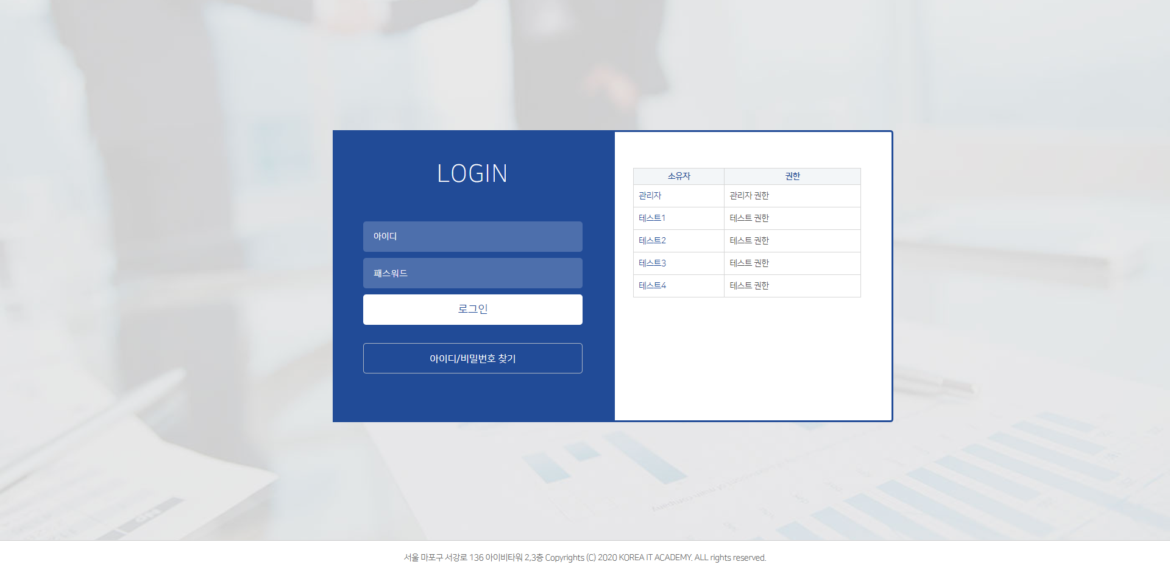
1. 로그인 화면
로그인 화면
✓. 화면 설명
- 우측에 권한에따른 사용자 정보를 제공합니다.
- 소유자 명칭을 클릭하면 자동으로 정보가 입력됩니다.
✓. 정보 찾기 기능
- 메일 인증을 통해서, 정보를 찾을 수 있습니다.

Slide 12
2.1 메인 화면 (사용자)
메인 화면 (사용자)
✓. 화면 설명
- 로그인 시, 사용자 메인 화면으로 이동합니다.
- 우측 상단의 사용자, 관리자를 클릭하여 메인으로 이동 가능합니다.
✓. 나의 기안 & 결재
- 나의 기안 : 기안한 결재 목록 확인
- 나의 결재 : 결재 대기 중인 목록 확인

Slide 13
2.2 공지사항
공지사항
✓. 화면 설명
- 관리자 권한 소유자가 등록한 공지사항을 조회하는 곳
✓. 상세 화면
- 상세 정보 확인 및
첨부 파일의 다운로드가 가능합니다.

Slide 14
2.3 일정 관리
일정관리
✓. 화면 설명
- 전자결재를 통해서 휴가 신청이 완료된 정보를
일자에 맞춰 제공합니다.

Slide 15
2.4 기안 목록
기안 목록
✓. 화면 설명
- 사용자가 직접 기안한 결재 정보를 확인 가능합니다.
✓. 기안문 작성
- 템플릿을 선택하여 진행합니다.
템플릿은 관리자 화면에서 등록 가능합니다.

Slide 16
2.5 전자 결재 (기안)
전자 결재 (기안)
✓. 화면 설명
- 사용자가 시행일자 및 내용을 작성하여 기안을 진행하는 화면입니다.
- 확인 버튼을 통해서 결재선을 등록합니다.
✓. 결재선 등록
- 기안자는 결재 대상과 유형을 선택하여
결재선을 등록합니다.

Slide 17
2.6 결재 목록
결재 목록
✓. 화면 설명
- 결재재가 기안문을 확인 후 반송 혹은 결재 처리를 진행하는 화면입니다.
✓. 결재선 확인
- 진행 중인 결재선의 정보를 조회합니다.
✓. 결재 혹은 반려 선택
- 결재자는 결재 처리 시
결재 의견을 입력 가능합니다.

Slide 18
2.7 업무일지
업무일지
✓. 화면 설명
- 업무일지를 등록하는 화면입니다..

Slide 19
2.8 사원 조회
사원 조회
✓. 화면 설명
- 사원의 정보를 조회하는 화면입니다..

Slide 20
3.1 메인 화면 (관리자)
메인 화면 (관리자)
✓. 화면 설명
- 사용자 메인 화면에서 메인 화면 (관리자)로 이동합니다.
- 부서 현황, 템플릿 목록, 권한 정보를 제공합니다.

Slide 21
3.2 공지사항 관리
공지사항 관리
✓. 화면 설명
- 공지사항을 관리하는 화면입니다.
✓. 수정 화면
- 공지사항을 수정하는 화면입니다.

Slide 22
3.3 업무일지 조회
업무일지 조회
✓. 화면 설명
- 업무일지를 조회하는 화면입니다..

Slide 23
3.4 템플릿 관리
템플릿 관리
✓. 화면 설명
- 전자결재에서 사용되는 템플릿을 생성하는 화면입니다..
✓. 등록 화면
- 에디터를 통해서
표 형태의 양식 작성이 가능합니다.

Slide 24
3.5 사원 관리
사원 관리
✓. 화면 설명
- 사원 정보를 확인 및 등록하는 화면입니다.
✓. 등록 화면
- 프로필 사진 및 상세 정보를 등록합니다.

Slide 25
3.6 권한 관리
권한 관리
✓. 화면 설명
- 권한을 등록 및 조회하는 화면입니다.
- 생성된 권한은 권한별로 메뉴와 매핑하여 사용할 수 있습니다.

Slide 26
3.6 메뉴 권한 부여
메뉴 권한 부여
✓. 화면 설명
- 특정 권한과 메뉴를 매핑하는 화면입니다.

Slide 27
3.7 사용자 권한 부여
사용자 권한 부여
✓. 화면 설명
- 메뉴와 매핑한 권한을 사용자에게 부여하는 화면입니다.

Slide 28
제작 후기
PROJECT
INTR

Slide 29
제작 후기
제작 후기
✓. 프로젝트 고도화를 진행하며, 중복되는 코드를 지양하고 유지보수를 위한 프로그래밍을 해야한다는 사실을 다시 한번 배웠습니다.
기존의 내용에 비하여 많은 점을 개선할 수 있었지만 파일 업로드나, 전자결재 등 설계 구상에서 아쉬운 부분이 있었다고 생각합니다.
학원 시절을 추억하면서 즐겁게 코딩할 수 있는 시간이였습니다.
다음 프로젝트에서는 편의성과 재활용성을 높인 코딩을 할 수 있도록 노력하겠습니다.

Slide 30
추가 수정 예정
PROJECT
INTR

Slide 31
추가 수정 예정
추가 수정 예정
No | 제목 | 내용
1 | 업무일지 관리 | 업무일지 상세 검색 화면 추가
2 | 인사정보 연계 | 부서 연계 기능 추가
3 | 채팅 | 메인 화면 내 채팅 기능 추가

Slide 32
THANKS
WATCHING

